Slide 1
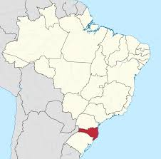


Slide 2
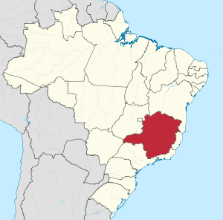

Slide 3


Slide 4


Slide 5


Slide 6
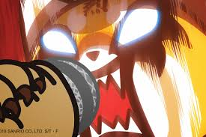
POG

Slide 7

POC

Slide 8

XGH

Slide 9
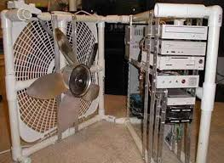

Slide 10

TODO MUNDO FAZ

Slide 11


Slide 12


PARABÉNS

Slide 14


Slide 15


Slide 16


Slide 17


Slide 18
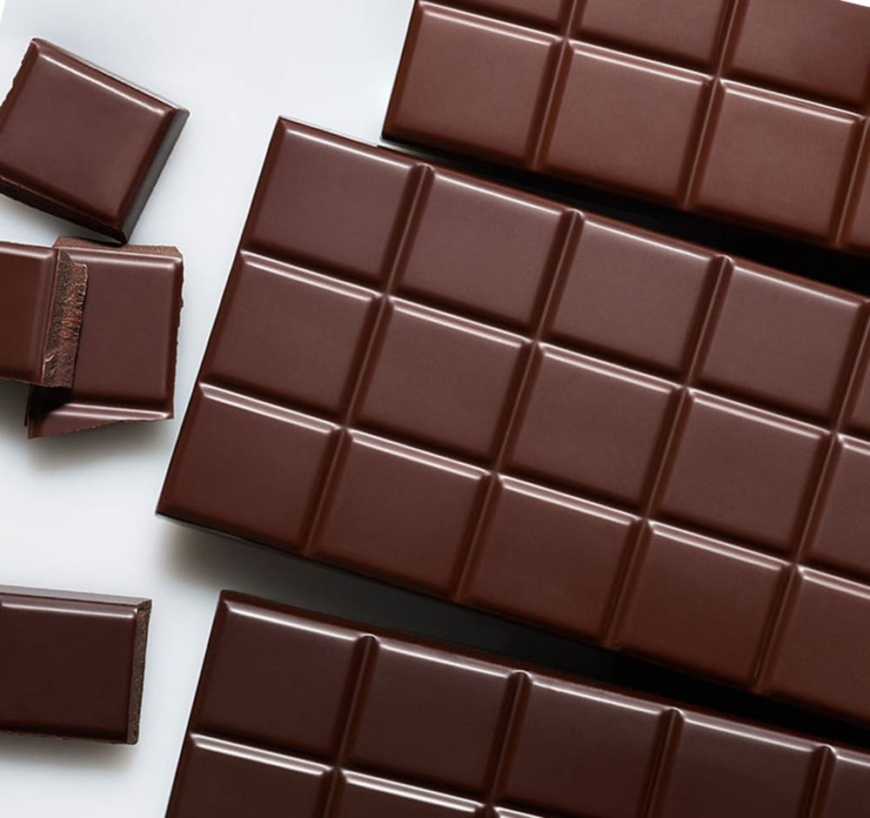
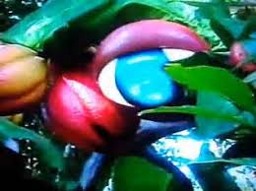

Slide 19


Slide 20


Slide 21


Slide 22


Slide 23
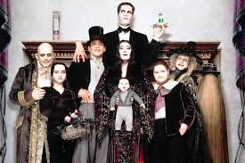

Slide 24
di novo di novo

Slide 25
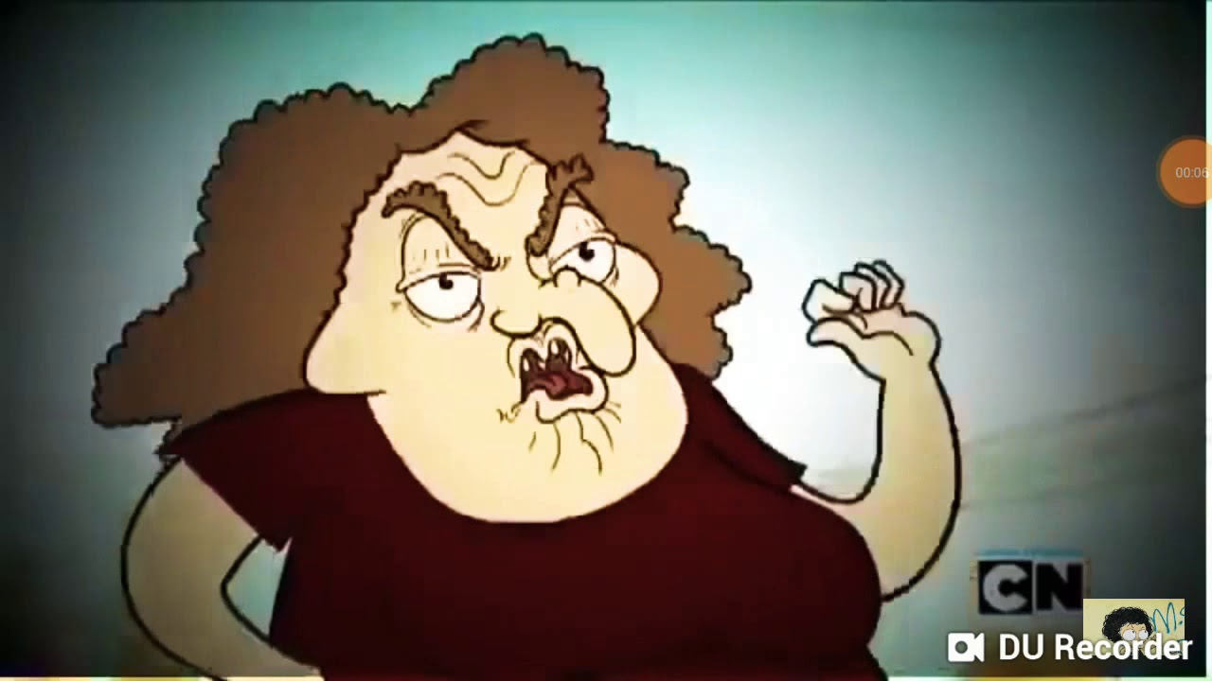
NÂO PODI

Slide 26
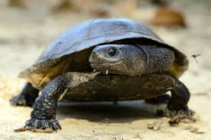
+A

Slide 27


Slide 28


Slide 29
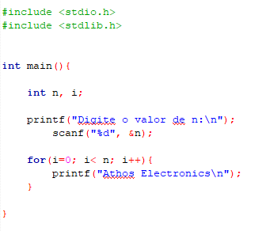

Slide 30


Slide 31


Slide 32
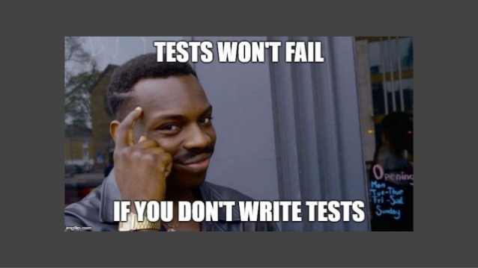

Slide 33


Slide 34
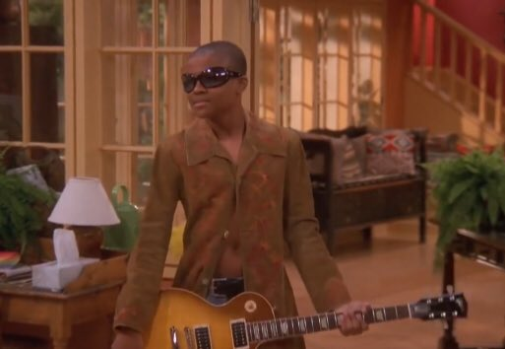
JR

Slide 35

SEJA SINCERE

Slide 36


Slide 37
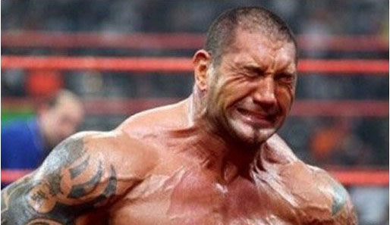

Slide 38

RINDO DE NERVOSO

Slide 39
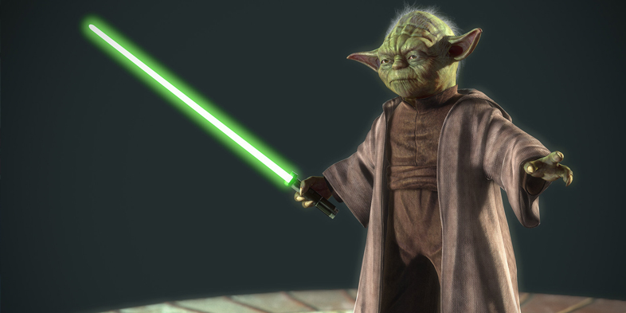

Slide 40


Slide 41


Slide 42

DEMITIDO

Slide 43

RODO

